Slide 1
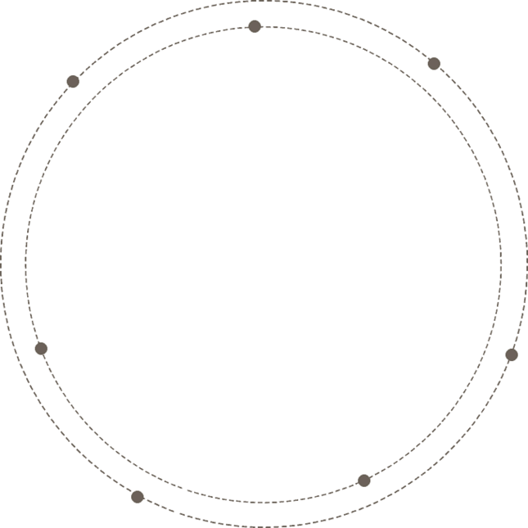

短诗五首
九下第三课

Slide 2

一首伟大的 可以有多 ？
诗
短
——《短诗五首》群诗教学

Slide 3

第一部分
仿写旁批
了解短诗
印

Slide 4
时代背景
《月夜》写于1917年。当时中国正处在半殖民地半封建社会，这首诗是中国新诗史上“第一首散文诗”。 五四前后，沈尹默在北大任教，是新文化运动的倡导者之一。
《萧红墓畔口占》写于1944年11月。萧红1942年客死香港，葬在浅水湾，年仅31岁。1941年戴望舒因宣传抗日而被捕入狱，并受伤致病。1944年作者获释后，前去探访萧红的墓地，写下这首诗。
《风雨吟》写于1941年11月。一场暴风雨强势袭来，遭受“风”“雨”侵袭的“大地”，与风雨如晦的局势何其相似，诗人因此产生了年轻舵手的“情怀”，写下了这首短诗。

Slide 5
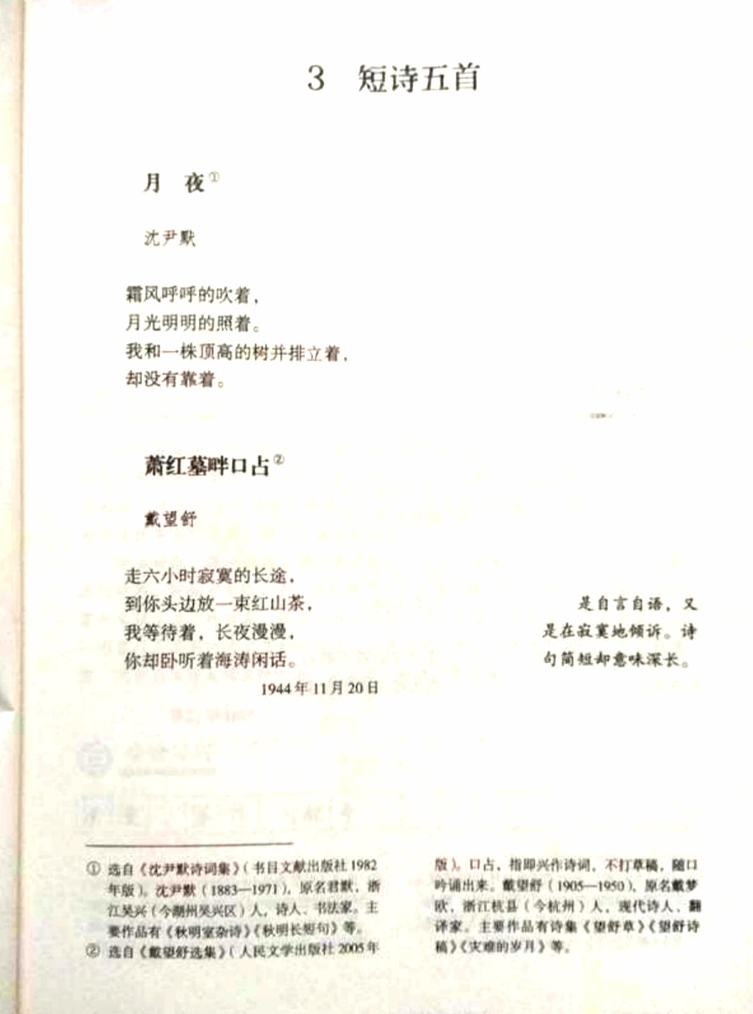
1.仿写旁批，认识短诗
句式：
是 ，又是 。
诗句 。

Slide 6

《月夜》：
是 ，又是 。 。
独立的个体
不屈的代表
诗句意象丰富，有画面感
《断章》：
是 ，又是 。 。
在看
在被看
诗句视角多元，蕴含哲理

Slide 7
《风雨吟》：
是 ，又是 。 。
自然的风雨
社会的风雨
诗句情感饱满，富有力量
《统一》：
是 ，又是 。 。
万物多样的“一”
九九归一的“统”
诗句闪烁思辨的光芒

Slide 8
短诗特点：
诗行少，
诗味丰，
短而有情，
短而有力。
印

Slide 9
第二部分
细说意象，
知晓方法
印

Slide 10
话题：我喜欢这个意象，它是这样抒情的……

Slide 11
月夜
沈尹默
霜风呼呼的吹着，
月光明明的照着。
我和一株顶高的树并排立着，
却没有靠着。
萧红墓畔口占
戴望舒
走六小时寂寞的长途，
到你头边放一束红山茶，
我等待着，长夜漫漫，
你却卧听着海涛闲话。

Slide 12
风雨吟
芦荻
风从大地卷来，
雨从大地奔来。
郊原如海，
房舍如舟。
我有年轻的舵手的心，
在大地的海上。

Slide 13
话题：我喜欢这个意象，它是这样抒情的……
示例：
我喜欢《月夜》中“一株顶高的树”这个意象。顶高的树，表明树枝繁，叶茂，根深。而我在高大的树边，明明可以靠着，我却选择立着，表明我独立、自由、坚定的内心。
作者采用数量词+形容词+意象的方法来写的。

Slide 14
话题：我喜欢这个意象，它是这样抒情的……
我喜欢《萧红墓畔口占》中的“一束红山茶”这个意象，在深沉的背景里，这是明亮的一抹，如一团火焰，耀眼夺目，既是萧红年轻美丽生命的象征，也是作者深情火热的心的象征。
作者采用数量词+形容词+意象的方法是来写的。

Slide 15
话题：我喜欢这个意象，它是这样抒情的……
我喜欢《风雨吟》中的“年轻舵手的心”这个意象，舵手是引导方向的人，狂风骤雨中行驶的船，需要舵手引导方向，风雨如晦的社会，更需要舵手的引领。
作者采用形容词+形容词+意象的方法来写的。

Slide 16
抒情短诗的创作要点：
1.契合的意象
2.准确的修饰
3.适量的修辞
印

Slide 17
统一
聂鲁达
所有的叶是这一片，
所有的花是这一朵，
繁多是个谎言。
因为一切果实并无差异，
所有树木无非一棵，
整片大地是一朵花。
断章
卞之琳
你站在桥上看风景，
看风景的人在楼上看你。
明月装饰了你的窗子，
你装饰了别人的梦。

Slide 18

话题：这些意象是这样说理的……

Slide 19
话题：这些意象是这样说理的……
《断章》的意象有“桥”“风景”“楼”“明月”“窗子”
“梦”，诗人用“看”和“装饰”两个动词让毫不相干的意象连在一起。
万物相联。

Slide 20
话题：这些意象是这样说理的……
《统一》的意象有“叶”“花”“果实”“树”，诗人用五个表示“所有”的词语、五个“一”，将这些意象联结起来。
万物归一。

Slide 21
哲理短诗的创作要点：
由意象的“表”——及内在的“理”
印

